Slide 1


Comprendre les Modèles de Langage (LLM) : Organisation Thématique
par Maria Mercanti-Guérin

Slide 2

Principes Fondamentaux des LLM
Fonctionnement de base
Les LLM, ou grands modèles de langage, fonctionnent comme des systèmes ultra-sophistiqués de prédiction de texte. Voici les bases :
Apprentissage massif : On leur fait "lire" d'énormes quantités de textes provenant d'internet, de livres et de documents variés.
Reconnaissance de motifs : Pendant cette lecture, ils apprennent les relations entre les mots, les phrases et les concepts. Ils détectent des modèles statistiques dans le langage.
Prédiction de mots : Leur tâche fondamentale est de prédire quel mot vient après une séquence de mots. C'est comme deviner la suite d'une phrase, mais à un niveau extrêmement avancé.
Architecture neuronale : Ils utilisent des réseaux de neurones artificiels (comme le "Transformer") qui permettent de traiter les relations entre mots même éloignés dans un texte.
Paramètres : Leur "intelligence" vient des milliards de paramètres (comme des curseurs de réglage) qui sont ajustés pendant l'entraînement. Les modèles récents en ont des centaines de milliards.
Génération de texte : Quand vous posez une question, le modèle prédit les mots les plus probables pour construire une réponse cohérente, en fonction de tout ce qu'il a appris.

Slide 3



Explication Simplifiée des LLM
L'IA comme machine
L'IA, c'est une machine (un ordinateur ou un logiciel) qu'on a entraînée à imiter certaines capacités humaines, comme comprendre, réfléchir, apprendre... mais en réalité, elle ne pense pas comme un humain. Elle suit des règles et apprend à repérer des schémas dans des données.
L'image du "bébé IA"
Imagine un bébé IA. Au début, il ne sait rien du tout. On lui montre plein de choses pour qu'il apprenne. Par exemple, si on veut lui apprendre à reconnaître des chats, on lui montre des milliers de photos en disant : "Ça, c'est un chat" ou "Ce n'est pas un chat". Petit à petit, il remarque ce que les chats ont souvent : deux oreilles pointues, des moustaches, etc. À force d'exemples, le bébé IA devient bon pour reconnaître un chat tout seul, même sur une image qu'il n'a jamais vue !
Comment il apprend ?
Il n'apprend pas comme un humain. Il suit un processus :
On lui donne beaucoup d'exemples (ce sont les données).
Il cherche ce qui revient souvent : des formes, des mots, des sons, etc.
Il crée des règles tout seul, sans que quelqu'un les lui dicte.
Il teste ses règles sur de nouvelles données. Si ça marche, il garde la règle. Sinon, il corrige.
C'est un peu comme un jeu de devinettes où il s'améliore à chaque essai.

Slide 4
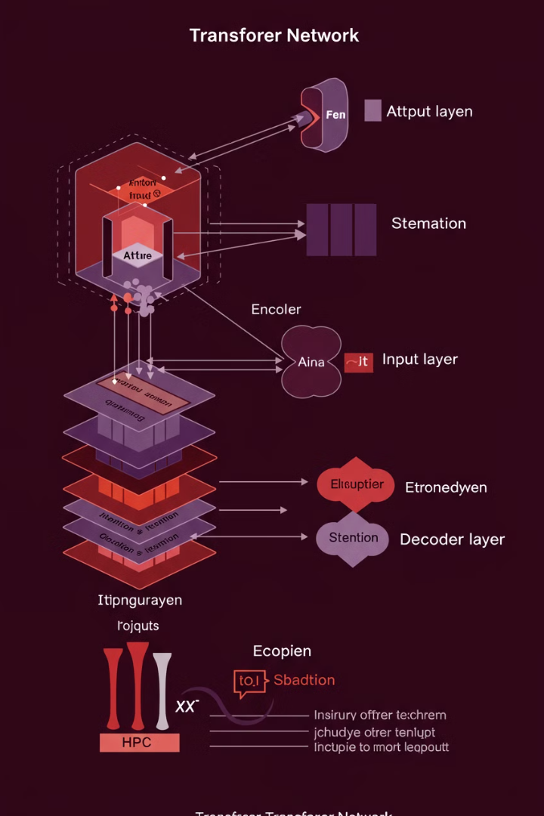




Architecture Neuronale des LLM
Le Transformer : Architecture fondamentale
L'architecture neuronale des LLM, particulièrement le "Transformer", fonctionne ainsi :
Neurones artificiels
Imaginez des milliers de petits calculateurs interconnectés, chacun recevant des informations et les transmettant à d'autres.
Attention
Le mécanisme d'attention est la grande innovation du Transformer. Il permet au modèle de "regarder" n'importe quel mot dans une phrase pour comprendre un autre mot. Par exemple, dans "La fille qui portait un chapeau rouge est partie", le modèle peut directement relier "partie" à "fille" même si ces mots sont éloignés.
Couches superposées
Ces réseaux sont organisés en couches (parfois des centaines). Chaque couche traite l'information à un niveau différent.

Slide 5






Les Couches du Transformer
Couches profondes
Saisissent des raisonnements complexes
Couches intermédiaires
Capturent des concepts
Premières couches
Détectent des éléments basiques comme la grammaire
Traitement parallèle : Contrairement aux anciens modèles qui lisaient le texte mot par mot, le Transformer traite tous les mots d'une phrase simultanément, ce qui le rend beaucoup plus efficace.
Contexte large : Cette architecture permet de maintenir la compréhension sur des paragraphes entiers, pas seulement des phrases isolées.
Pour simplifier : c'est comme si chaque mot dans une phrase pouvait instantanément "voir" et comprendre tous les autres mots, quelle que soit leur position, permettant ainsi de saisir des relations complexes et des nuances que les modèles plus anciens ne pouvaient pas capter.

Slide 6
Un Bloc Transformer en Détail
Progression de l'apprentissage
Affinage progressif
Chaîne de montage
Chaque bloc affine un peu plus la compréhension du texte. On peut voir les blocs comme des niveaux de lecture.
Entrée du bloc
Au début, le modèle apprend des choses simples : "le mot chien est souvent suivi de aboie." Plus on monte, plus il comprend des choses comme : "si quelqu'un dit je suis resté dehors sous la pluie sans parapluie, il est probablement mouillé ou malheureux."
Ce bloc est répété plusieurs fois comme une chaîne de montage : Bloc 1 → Bloc 2 → Bloc 3 → ... → Bloc N
Un bloc Transformer est une unité de traitement : elle prend un ensemble de mots, les fait discuter (self-attention), puis réfléchir chacun de leur côté (MLP), avec à chaque fois des mécanismes pour ne pas oublier les infos de départ (résidus).

Slide 7
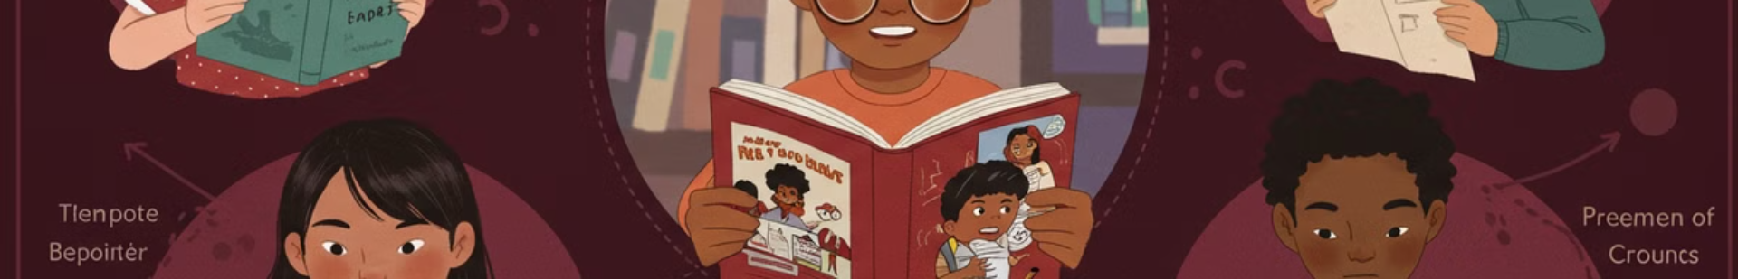
Niveaux de Lecture dans les Blocs Transformer
Niveau
Ce que la couche apprend
Métaphore scolaire
Bloc 1
Grammaire, syntaxe, ponctuation, mots proches
Lecture mot à mot / orthographe
Bloc 2
Groupes de mots, constructions de phrases
Lecture fluide, compréhension de phrases
Bloc 3
Idées, intentions, relations entre phrases
Lecture analytique, compréhension fine
Bloc N
Sens global, émotions, contexte profond
Lecture critique / interprétation

Slide 8










Métaphore : Les Mots Comme des Élèves en Réunion
Self-Attention = la discussion de groupe
MLP = réflexion personnelle
Ensuite, chaque élève va réfléchir seul à partir de ce qu'il a entendu.
Chaque élève écoute les autres pour voir ce qu'ils disent, et prend des notes sur ce qui lui semble pertinent. Exemple : "Ah, Léa parle du sujet principal, donc je vais retenir ce qu'elle dit."
Développement du raisonnement
Il commence par développer son raisonnement (agrandir le vecteur)
Résidu = garder ses idées originales
Filtrage et résumé
Il ajoute à son résumé final ce qu'il avait déjà compris au départ, pour ne pas oublier ses premières intuitions.
Il filtre ce qui est pertinent (fonction GELU) et condense tout ça dans un résumé clair (réduire la taille du vecteur)

Slide 9
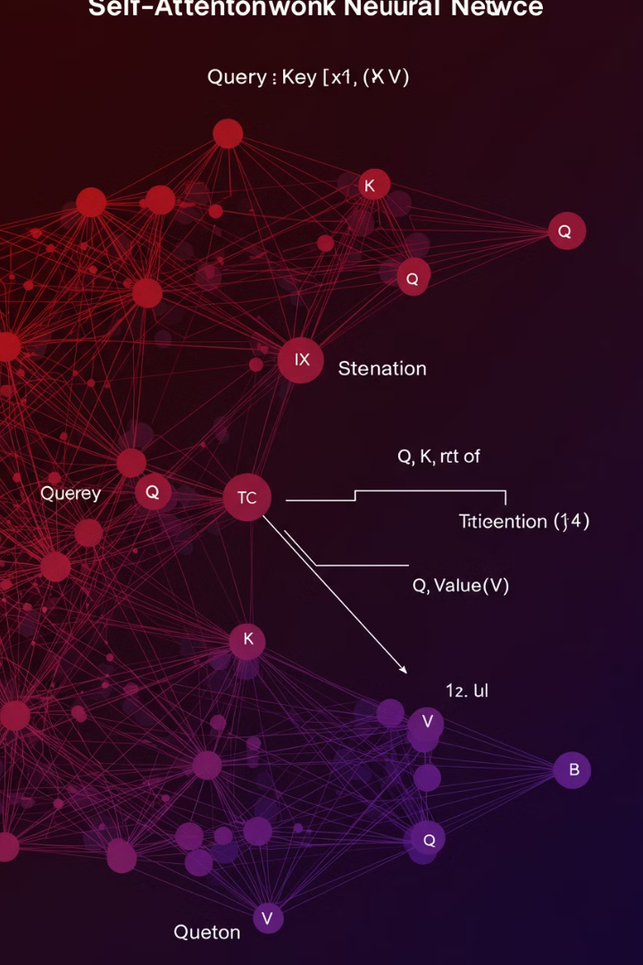
Mécanisme d'Attention et Self-Attention
Self-Attention : le cœur du Transformer
Le mécanisme de self-attention permet aux différentes parties d'une phrase (ou colonnes du tableau numérique) d'échanger des informations. Imagine une réunion où chaque personne (token) exprime quelque chose (le vecteur Query ou Q). Chacun écoute attentivement les autres (vecteur Key ou K) pour savoir à qui donner le plus d'attention. Ensuite, chaque personne retient les informations importantes partagées par les autres (vecteur Value ou V).
Importance pour la compréhension
Cette mécanique aide le modèle à comprendre le sens global et les relations entre les mots. La couche "Self-attention" aide chaque mot à trouver précisément quels camarades écouter pour comprendre le sujet global.

Slide 10




Le Mécanisme Q/K/V Expliqué Techniquement
Q (Query) : la question que le mot pose
Dans une IA comme ChatGPT, chaque mot dans une phrase est transformé en trois vecteurs, dont le premier est Q.
K (Key) : son identité
Le deuxième vecteur représente l'identité du mot.
V (Value) : l'information qu'il veut transmettre
Le troisième vecteur contient l'information que le mot veut transmettre.
Le processus en étapes
Chaque mot est transformé en Q, K, V
Pour chaque mot, on compare sa Query avec toutes les Keys des autres mots (via un produit scalaire)
On applique softmax pour transformer ces scores en poids d'attention
On multiplie ces poids par les Values correspondantes
On additionne le tout pour obtenir le vecteur de sortie

Slide 11
Exemple Concret avec Chiffres
Étapes 4 et 5 : Values et somme pondérée
Étape 3 : softmax
Étape 2 : Q · K = scores
On transforme les scores en poids (attention) :
Étape 1 : Q de C et Keys
V_A = [10, 10]
Q_C · K_A = 1×1 + 0×1 = 1
V_B = [5, 0]
Prenons une mini phrase fictive avec 3 mots : A B C
Q_C · K_B = 1×0 + 0×1 = 0
exp(1) = 2.72
V_C = [0, 20]
Q_C · K_C = 1×1 + 0×0 = 1
exp(0) = 1
On multiplie chaque V par son poids et on additionne :
Et plaçons-nous dans la tête du mot C (le 3e) qui veut décider qui écouter entre A, B et lui-même.
→ Scores d'attention bruts = [1, 0, 1]
exp(1) = 2.72
Somme = 2.72 + 1 + 2.72 = 6.44
0.42 × V_A → [4.2, 4.2]
On prend un Q (vecteur de 2 chiffres) : Q_C = [1, 0]
Poids :
0.16 × V_B → [0.8, 0]
A = 2.72 / 6.44 ≈ 42 %
0.42 × V_C → [0, 8.4]
Keys de chaque mot :
B = 1 / 6.44 ≈ 16 %
→ Total final ≈ [5, 12.6]
K_A = [1, 1] → "mot A : je parle de trucs généraux"
C = 2.72 / 6.44 ≈ 42 %
Ce vecteur [5, 12.6] est le résumé que C a construit en écoutant les autres.
K_B = [0, 1] → "mot B : je parle de détails"
K_C = [1, 0] → "moi-même"

Slide 12




Multi-Head Attention : Plusieurs Perspectives en Parallèle
Lunettes "grammaire"
Lunettes "émotion"
Lunettes "logique"
Lunettes "sujet"
Identifie les sujets principaux et secondaires du texte
Analyse la structure grammaticale et syntaxique du texte
Détecte le ton émotionnel et les sentiments exprimés
Repère les liens logiques et les relations causales
Le multi-head attention permet au modèle d'analyser une phrase sous différents angles simultanément, comme si le cerveau de GPT posait plusieurs types de questions en parallèle.
Métaphore : plusieurs lunettes pour voir différemment. Imagine que tu es un enquêteur 🕵️‍♀️, mais tu as plusieurs paires de lunettes. Chaque paire te permet de regarder les mêmes mots, mais en posant des questions différentes.
Dans la pratique, chaque tête a ses propres matrices Q, K, V, produit son propre vecteur de sortie, puis ces vecteurs sont concaténés et projetés pour former la sortie finale.

Slide 13






Les Paramètres des LLM
Poids des connections
Biais (bias)
Ce sont les "forces" des liens entre les neurones artificiels. Ils déterminent à quel point l'activation d'un neurone influence les autres.
Des valeurs ajoutées qui aident le modèle à ajuster ses prédictions même quand les entrées sont faibles.
Taux d'apprentissage
Têtes d'attention
Contrôle la vitesse à laquelle le modèle modifie ses paramètres pendant l'entraînement.
Détermine combien de "points de vue" différents le modèle utilise pour analyser les relations entre les mots.
Profondeur du modèle
Largeur du modèle
Le nombre de couches de neurones, qui affecte la capacité du modèle à comprendre des concepts complexes.
Le nombre de neurones dans chaque couche, qui influence la richesse des représentations.

Slide 14
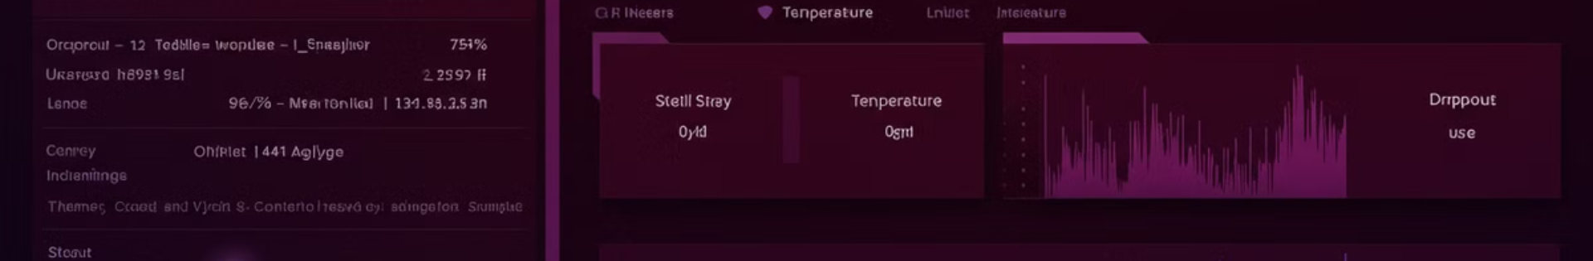




Autres Paramètres Importants des LLM
Taille du vocabulaire
Taille du contexte
Le nombre de mots ou sous-mots que le modèle reconnaît.
Le nombre maximum de mots que le modèle peut considérer simultanément (par exemple, 4000, 8000 ou 100 000 tokens).
Température
Dropout
Lors de la génération, contrôle la créativité versus la prévisibilité des réponses.
Un paramètre qui "désactive" aléatoirement certains neurones pendant l'entraînement pour améliorer la généralisation.
Ces paramètres sont ajustés pendant l'entraînement pour que le modèle produise des réponses les plus pertinentes possible.

Slide 15

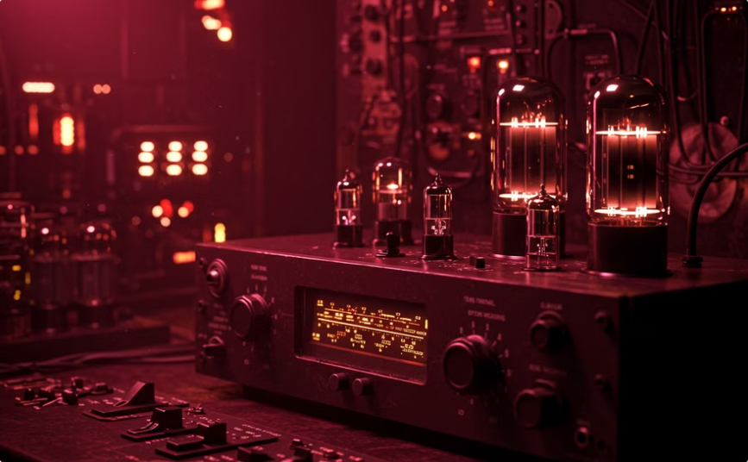
Explication Simplifiée des Paramètres
Les paramètres = les boutons de réglage du modèle
Une radio avec des millions de boutons
Imagine un gros tableau avec plein de boutons que l'on peut tourner plus ou moins fort. Ces boutons, ce sont les paramètres d'une intelligence artificielle. Un paramètre, c'est un petit réglage que l'IA ajuste pendant son apprentissage pour mieux comprendre et prédire.
Plus il y a de paramètres, plus l'IA peut faire des réglages fins et précis, ce qui lui permet de mieux capter les nuances. Pense à une radio avec des centaines de millions de boutons à régler pour avoir le son parfait.
Dans un modèle comme ChatGPT, il y a des milliards de boutons (par exemple, GPT-3 avait 175 milliards de paramètres). Ces paramètres permettent au modèle de dire : "Dans ce contexte, quel est le mot (ou la réponse) qui a le plus de chances d'être pertinent ?"

Slide 16





Comment les Paramètres sont Entraînés
On montre un exemple au modèle
"Voici une phrase : Le ciel est ___." La bonne réponse est "bleu".
Le modèle fait une prédiction
Avec ses paramètres actuels, il propose peut-être "vert".
On calcule l'erreur
Ce qu'il a dit (vert) ≠ ce qu'on attendait (bleu). On mesure combien il s'est trompé.
On ajuste les paramètres
Si les poids et biais sont trop hauts ou trop bas, on les corrige un tout petit peu. Ça se fait avec une formule mathématique (gradient descent).
On recommence des millions de fois
On recommence des millions de fois avec plein d'exemples !

Slide 17
Tokens et Fenêtre de Contexte
Qu'est-ce qu'un token ?
Deux aspects différents liés aux tokens
Le nombre de tokens n'est pas directement un indicateur de performance de l'IA, mais plutôt une caractéristique qui influence certains aspects de son fonctionnement. Ce que sont les tokens :
Taille du contexte (fenêtre de contexte) :
C'est le nombre maximum de tokens que le modèle peut traiter en une fois
Une fenêtre plus grande permet de maintenir la cohérence sur des conversations plus longues
Les tokens sont les unités de base que le modèle traite (mots entiers, parties de mots, caractères ou ponctuations)
Par exemple, Claude 3.7 Sonnet peut traiter environ 200 000 tokens à la fois
Un token ne correspond pas forcément à un mot entier (par exemple, "intelligence" pourrait être divisé en plusieurs tokens)
Nombre de paramètres :
Ce sont les "poids" ajustables du modèle (les vrais indicateurs de capacité)
Généralement mesurés en milliards (comme 70B, 175B, etc.)
C'est ce nombre qui est plus fortement corrélé à la performance

Slide 18
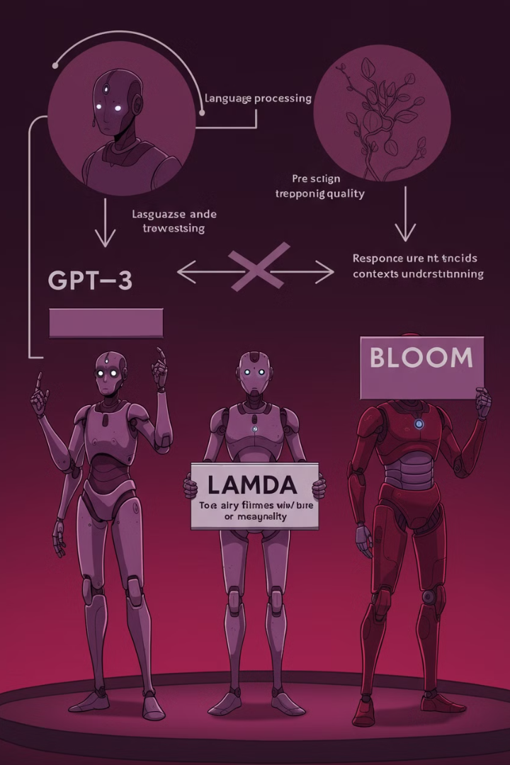



Pourquoi la Taille de Contexte n'est pas un Indicateur Direct de Performance
Équilibre paramètres/contexte
Dépendance à la tâche
Certaines tâches ne nécessitent pas une grande fenêtre de contexte
Un modèle avec une grande fenêtre contextuelle mais peu de paramètres peut être moins performant qu'un modèle avec une fenêtre plus petite mais plus de paramètres
Qualité de l'entraînement
La qualité de l'entraînement et des données compte plus que la simple capacité à traiter beaucoup de tokens

Slide 19


Métaphore : La Fenêtre de Contexte comme Mémoire à Court Terme
La feuille de papier limitée
Le tableau effaçable
C'est la mémoire à court terme de l'IA, ce qu'elle voit à l'instant T avant de donner une réponse. Imagine que l'IA a une feuille de papier limitée en taille, où elle peut regarder une partie de la conversation. Cette fenêtre de contexte lui permet de se souvenir de ce que tu viens d'écrire (ta question) et de ses réponses précédentes.
Elle ne se souvient pas de tout, seulement de ce qu'il y a sur cette feuille. Quand il n'y a plus de place sur la feuille, elle oublie les anciens passages (comme un tableau effaçable).

Slide 20

Différence entre Paramètres et Fenêtre de Contexte
Paramètres
Fenêtre de contexte
C'est l'apprentissage global de l'IA
C'est la mémoire à court terme pendant une conversation
Ils sont figés après l'entraînement
C'est temporaire, ça évolue à chaque message
Ils disent ce que l'IA sait faire (comment elle parle, raisonne, etc.)
Ils permettent de garder en tête la discussion en cours
Métaphore :
👉 Paramètres = La bibliothèque entière que l'IA a lue
👉 Fenêtre de contexte = Les pages qu'elle a ouvertes sur son bureau en ce moment

Slide 21





Traitement et Prédiction des Mots
Étape 1 : chaque lettre/mot devient un nombre
On crée une sorte de dictionnaire numérique (table de correspondance). Ces nombres sont appelés les indices de tokens.
Étape 2 : chaque nombre devient un vecteur
Pense à une grande table Excel (qu'on appelle "matrice d'embedding"). Chaque colonne de cette table correspond à un mot du vocabulaire, et chaque colonne contient un vecteur de nombres → c'est le portrait numérique de ce mot.
Étape 3 : on ajoute la position
GPT ne comprend pas naturellement que l'ordre des mots compte, donc on lui donne aussi un vecteur de position qui indique où se trouve le mot dans la séquence.
Étape 4 : on ajoute les deux vecteurs
On additionne le vecteur du mot et le vecteur de position élément par élément. Le résultat est un seul vecteur qui représente à la fois le mot et sa position.
Étape 5 : on fait ça pour toute la phrase
On obtient une matrice d'entrée appelée Input Embedding Matrix.

Slide 22
Comment GPT Prédit le Mot Suivant
Entrée du texte
Objectif de GPT : À chaque étape, prédire le mot suivant dans une séquence.
Tu donnes du texte à GPT (ex. : "Le chat dort sur le")
Transformation en vecteurs
Il le transforme en vecteurs numériques (grâce aux embeddings)
Traitement par les Transformers
Il fait passer ces vecteurs à travers plusieurs blocs Transformers
Calcul des scores
À la fin, il donne un score brut (logit) à chaque mot du vocabulaire
Transformation en probabilités
Il transforme ces scores en probabilités avec softmax
Choix du mot suivant
Il choisit un mot : soit le plus probable, soit par tirage
Et il continue, mot après mot

Slide 23

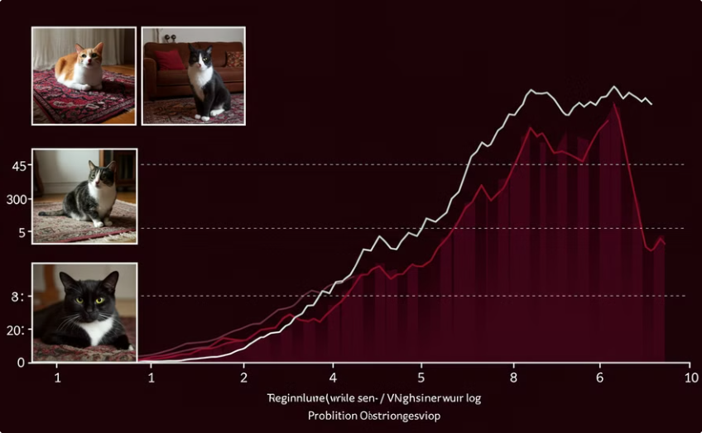
Exemple de Prédiction de Mot
Analyse du contexte
Calcul des probabilités
Quand tu dis "Le chat dort sur le...", le modèle analyse chaque mot déjà écrit, les transforme en vecteurs, passe ces vecteurs dans ses couches Transformer pour comprendre les liens entre les mots.
À la sortie, il obtient un vecteur résumé du contexte, qu'il compare à tous les mots possibles. Pour chaque mot, il calcule un score, puis transforme ces scores en probabilités via softmax. Finalement, il choisit un mot (comme "lit" ou "canapé") selon ces probabilités.

Slide 24
Softmax et Température
Fonction softmax
Méthodes de sélection
Rôle de la température
La fonction softmax transforme une série de nombres en probabilités (valeurs entre 0 et 1 qui s'additionnent à 1). Elle est utilisée à deux moments dans GPT :
Quand GPT a généré des scores (logits) pour différents mots, il peut les choisir de deux façons :
La température est un paramètre qui contrôle le niveau de hasard dans le sampling :
Greedy decoding : prendre simplement le mot avec la plus haute probabilité
Température 0 : aucun hasard, toujours le mot le plus probable
Température 1 : choix normal, proportionnel aux probabilités
Pendant la self-attention → pour déterminer à quels mots accorder de l'attention
Sampling : tirer au sort un mot selon les probabilités calculées
Température >1 : plus aléatoire, les mots moins probables ont plus de chances
À la toute fin → pour choisir le mot suivant à générer
Température <1 : plus conservateur, les mots très probables sont favorisés

Slide 25
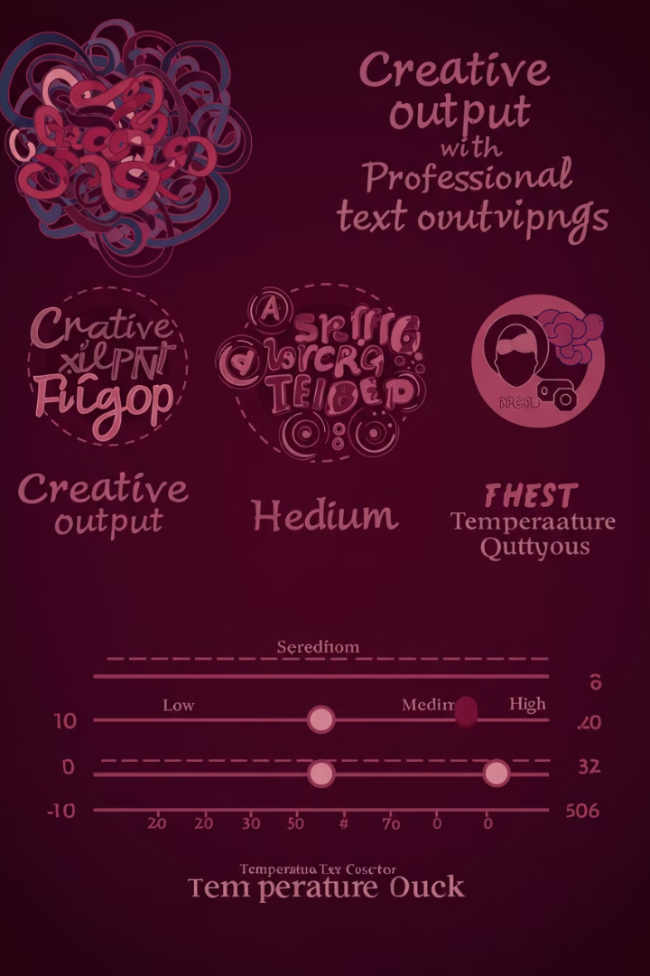




Conseils d'Utilisation de la Température
Température élevée
Température basse
Température moyenne
Si tu veux que GPT soit plus créatif ou plus fou, utilise une température plus élevée.
Pour un ton professionnel et clair, utilise une température plus basse.
Pour un équilibre entre créativité et cohérence, reste proche de 1.
Expérimentation
N'hésite pas à tester différentes valeurs selon tes besoins.

Slide 26
Processus de Création d'un LLM
Collecte des données
Rassemblement de vastes corpus de textes (livres, articles, sites web, code)
Nettoyage et filtrage des données pour éliminer le contenu problématique ou de faible qualité
Prétraitement des données
Tokenisation (découpage du texte en unités plus petites)
Normalisation et standardisation des formats
Création d'un vocabulaire de tokens
Conception de l'architecture
Choix du type de modèle (généralement basé sur l'architecture Transformer)
Définition du nombre de couches, de têtes d'attention, et d'autres hyperparamètres
Choix de la taille du modèle (nombre de paramètres)
Préentraînement
Entraînement du modèle à prédire le mot suivant sur de grandes quantités de texte
Optimisation des poids du réseau neuronal à travers de nombreuses itérations
Ajustement continu des hyperparamètres (taux d'apprentissage, etc.)
Utilisation d'infrastructures computationnelles massives (clusters de GPU/TPU)

Slide 27
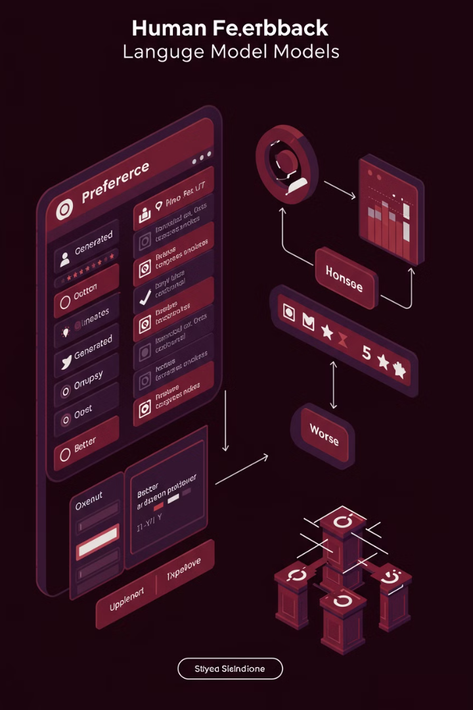




Suite du Processus de Création d'un LLM
Évaluation intermédiaire
Tests sur des benchmarks standards pour mesurer les capacités générales
Détection et correction des biais ou comportements problématiques
Fine-tuning (ajustement fin)
Adaptation du modèle préentraîné pour des tâches plus spécifiques
Utilisation de données annotées ou de retours humains pour améliorer les performances
Apprentissage par renforcement à partir de feedback humain (RLHF)
Collecte de préférences humaines sur différentes réponses
Entraînement du modèle à produire des réponses que les humains jugent meilleures
Alignement du modèle sur les valeurs et attentes humaines
Tests de sécurité et d'éthique
Evaluation des risques potentiels (génération de contenu dangereux, désinformation)
Implémentation de garde-fous et de limites

Slide 28
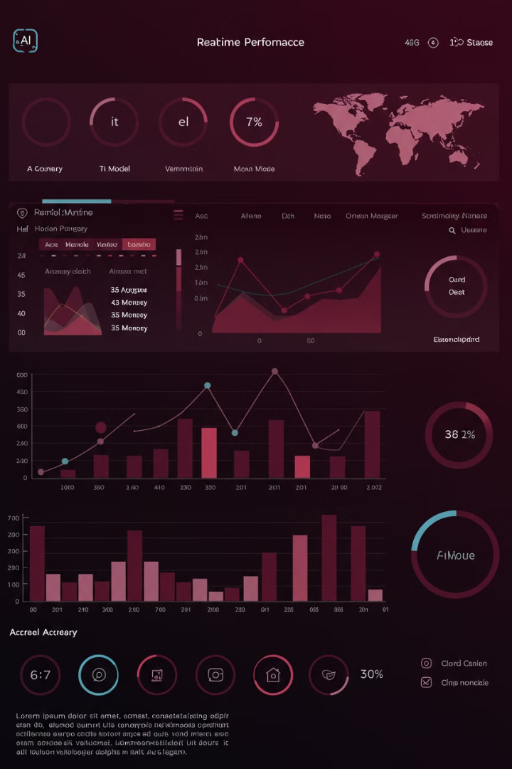


Finalisation et Maintenance d'un LLM
Déploiement et monitoring
Mise en production dans un environnement optimisé
Surveillance continue des performances et des comportements
Recueil des retours utilisateurs
Mise à jour et amélioration continue
Réentraînement sur de nouvelles données
Raffinement des techniques d'alignement
Evolution du modèle à travers de nouvelles versions

Slide 29
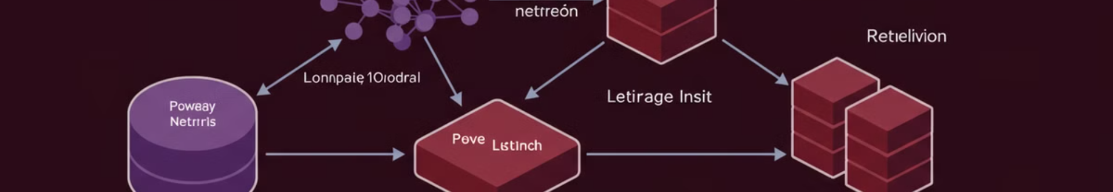
Techniques Avancées : RAG
Principe fondamental des RAG
Avantages des RAG
Les RAG (Retrieval-Augmented Generation) sont une approche qui améliore les LLM en les combinant avec des systèmes de recherche d'information. Voici comment fonctionnent les RAG, en termes simples :
Réduction des hallucinations (inventions de faits)
Capacité à accéder à des informations actualisées ou spécifiques
Possibilité de citer les sources précises
Le modèle combine sa connaissance générale (apprise pendant l'entraînement) avec des informations spécifiques récupérées à la volée dans une base de données externe.
Adaptabilité aux besoins spécifiques d'une organisation

Slide 30




Étapes Principales du Fonctionnement d'un Système RAG
Création d'une base de connaissances
Les documents sont découpés en petits morceaux (chunks)
Chaque morceau est transformé en représentation vectorielle (embedding)
Ces vecteurs sont stockés dans une base de données vectorielle
Lors d'une requête utilisateur
La question est également transformée en vecteur
Le système recherche les morceaux de documents les plus similaires à la question (recherche sémantique)
Les informations pertinentes sont récupérées
Augmentation du contexte
Les informations récupérées sont ajoutées au prompt envoyé au LLM
Le modèle reçoit ainsi un contexte enrichi et pertinent pour la question
Génération de la réponse
Le LLM utilise à la fois sa connaissance générale et les informations spécifiques fournies
La réponse est ainsi plus précise, actualisée et vérifiable

Slide 31

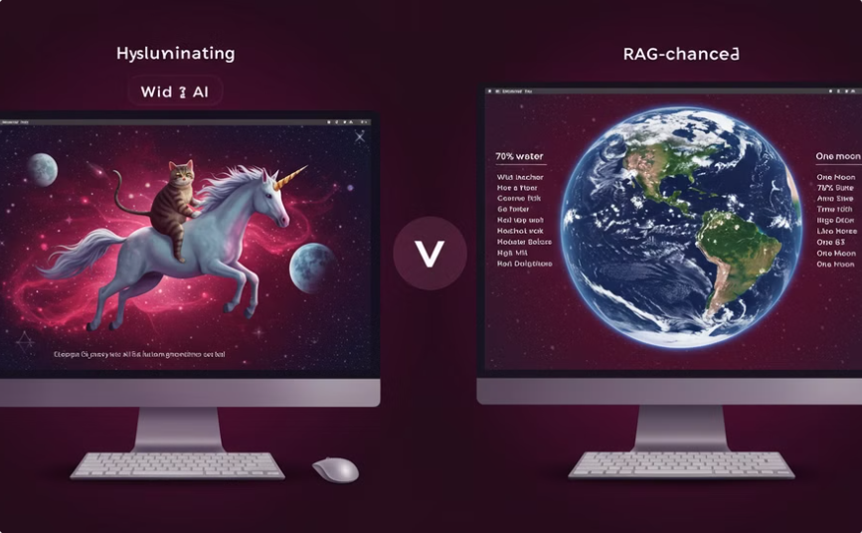
Métaphore : La Réduction des Hallucinations
Consultation de sources fiables
Comparaison des résultats
Tu sais comment parfois ces IA inventent des trucs ? Les RAG règlent ce problème :
C'est comme si au lieu de se fier juste à sa mémoire, l'IA pouvait aussi consulter Wikipédia avant de te répondre !
On crée une base de données avec des infos fiables
Sans RAG, l'IA pourrait inventer des détails ou donner des informations obsolètes. Avec RAG, elle vérifie d'abord les faits dans sa base de données avant de formuler une réponse.
Quand tu poses une question, l'IA cherche d'abord dans cette base
Elle utilise ces infos vraies + son intelligence générale pour te répondre
Résultat : des réponses plus précises et moins d'inventions

Slide 32
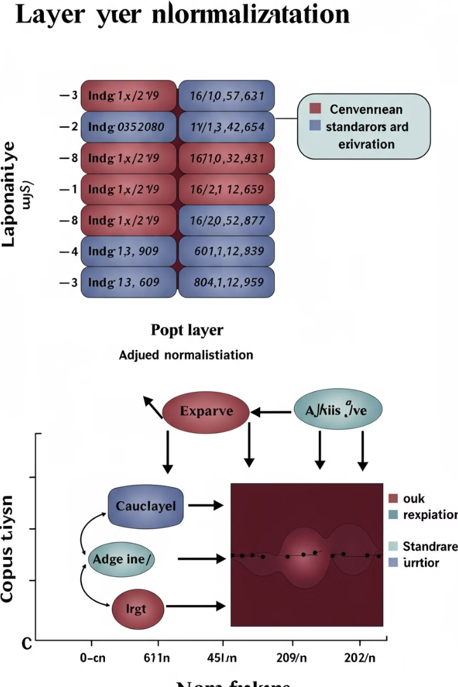
Concepts Techniques Spécifiques
La normalisation des couches (Layer Normalization)
La normalisation dans un modèle Transformer est une étape où chaque colonne de la matrice d'entrée est ajustée pour faciliter le calcul. On modifie les valeurs pour que la moyenne soit égale à zéro et que l'écart-type soit égal à un. Cela stabilise et améliore la qualité du traitement par le modèle. Ensuite, chaque valeur est ajustée avec deux paramètres appris (γ et β) avant de poursuivre vers l'étape suivante.

Slide 33
Exemple de Normalisation
16
12
Note de Marie
Note de Thomas
Avant normalisation
Avant normalisation
8
4
Note de Léa
Note de Luc
Avant normalisation
Avant normalisation
Imaginez que vous êtes quatre élèves avec les notes ci-dessus sur 20.
La moyenne est : (16 + 12 + 8 + 4) / 4 = 10. Maintenant, on soustrait cette moyenne à chaque note :
+6
+2
Marie normalisée
Thomas normalisé
16 - 10 = +6
12 - 10 = +2
-2
-6
Léa normalisée
Luc normalisé
8 - 10 = -2
4 - 10 = -6
La nouvelle moyenne est maintenant égale à zéro. On voit clairement qui est au-dessus ou en-dessous.

Slide 34
Le Réseau MLP (Multi-Layer Perceptron)
Rôle du MLP
Le MLP (Multi-Layer Perceptron) est un petit réseau de neurones classique qui intervient après la self-attention dans chaque bloc Transformer. C'est le moment où chaque mot/token "réfléchit tout seul", après avoir discuté avec les autres.
Agrandissement du vecteur
Chaque mot est représenté par un vecteur (par exemple de 48 dimensions)
La première couche du MLP l'agrandit (par exemple à 192 dimensions)
C'est comme si on passait d'un résumé court à un grand paragraphe, pour explorer plus de possibilités
Application d'une fonction non-linéaire (GELU)
C'est une transformation qui rend le tout plus expressif
Si une valeur est faible ou négative → on la freine
Si elle est grande → on la laisse passer
Rétrécissement du vecteur
Maintenant qu'on a exploré plein de dimensions, on recondense tout en un vecteur de la taille d'origine
C'est comme si on avait rédigé un long paragraphe d'idées, puis qu'on le résume à nouveau
Chemin résiduel
Avant de passer à l'étape suivante, on ajoute ce qu'on vient de produire à l'entrée d'origine
Cela permet de ne pas perdre l'information initiale

Slide 35








Thèmes Essentiels pour Comprendre les LLM
Le Deep Learning (Apprentissage profond)
Le traitement du langage naturel (NLP)
Des réseaux de neurones très profonds (des dizaines, centaines, voire milliers de couches)
La branche de l'IA qui s'occupe de comprendre et générer du texte
Le Transformer (architecture du modèle)
Les réseaux de neurones artificiels (ANN)
Permet à l'IA de reconnaître des schémas complexes
Concepts clés : tokenisation, embedding, modèles de langage
Architecture révolutionnaire utilisée par GPT
C'est l'architecture de base sur laquelle fonctionne ChatGPT
Basé sur le mécanisme d'attention qui permet au modèle d'analyser de longues phrases
Inspiré du cerveau, mais en ultra simplifié

Slide 36






Autres Thèmes Fondamentaux des LLM
Les embeddings et le passage du mot au nombre
Le dictionnaire interne de l'IA où chaque mot devient une position dans un espace vectoriel
L'apprentissage supervisé et non-supervisé
L'optimisation et la descente de gradient
Permet de coder les relations sémantiques
Supervisé : l'IA apprend avec des exemples étiquetés
Mécanisme qui ajuste les paramètres du modèle
Non-supervisé : l'IA apprend sans correction humaine directe
Comment l'IA apprend et réduit ses erreurs

Slide 37




Concepts Plus Avancés des LLM
Alignement de l'IA
Fine-tuning / In-context learning
Fenêtre de contexte / Mémoire
Techniques pour s'assurer que l'IA agit selon les valeurs humaines et évite les comportements nuisibles.
Méthodes pour adapter un modèle général à des tâches spécifiques ou lui permettre d'apprendre à partir d'exemples fournis dans le prompt.
Capacité du modèle à se souvenir et utiliser les informations fournies dans la conversation en cours.
Biais dans les IA
Multimodalité
Tendances systématiques dans les réponses des modèles qui peuvent refléter des préjugés présents dans les données d'entraînement.
Capacité des modèles à traiter et générer différents types de contenu (texte, images, audio, vidéo).

Slide 38
Synthèse et Limites des LLM
Ce que l'IA comprend réellement
Manipulation sans compréhension
GPT ne comprend pas les mots comme nous. Quand tu lis "chat", tu vois une image mentale, tu entends peut-être le ronronnement, tu te rappelles de ton chat préféré... Pour GPT, un mot n'est qu'une suite de nombres, de vecteurs, de probabilités. L'IA n'a pas d'odeur de croquettes, pas de poils sur le canapé.
Quand on dit que "GPT ne comprend pas comme nous", c'est une manière imagée de dire : GPT manipule des formes mathématiques, pas du sens vécu. Il n'a pas conscience du sens des mots, il reproduit des régularités dans le langage à partir de millions de textes vus. Il n'a pas d'intuition, pas d'intention, pas de référence au réel.

Slide 39
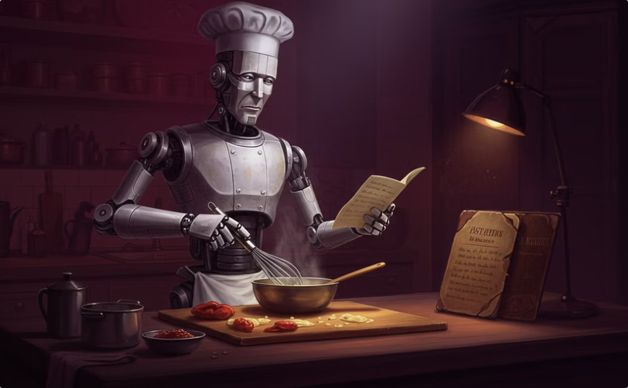

Une Métaphore Finale : La Recette de Cuisine
Le robot cuisinier
Pourquoi ça marche quand même ?
Imagine que tu es un robot de cuisine :
C'est pareil pour une IA : elle suit des instructions basées sur ce qu'elle a appris, sans comprendre ce qu'elle fait. Pourquoi ça marche quand même ? Parce qu'on a énormément de données (photos, textes, vidéos), et que les ordinateurs sont capables de traiter tout ça très vite. Et plus on donne de bons exemples à l'IA, plus elle devient précise et utile.
Tu as des recettes avec des instructions précises
Si on te donne les bons ingrédients, tu peux faire un super plat
Mais tu ne sais pas si c'est bon ou pas, ni pourquoi tu le fais. Tu suis les étapes.
L'IA n'est donc pas vraiment "intelligente" comme un humain, mais elle est extrêmement efficace pour reproduire des modèles statistiques complexes qui, à nos yeux, ressemblent à de l'intelligence.

Slide 40


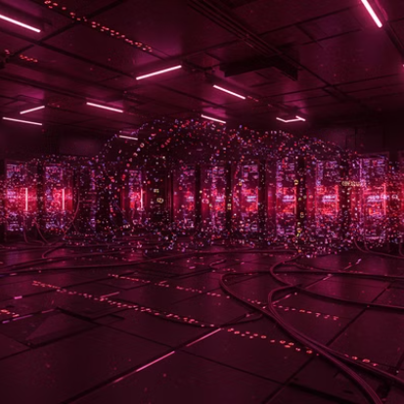

Apprentissage Massif des LLM
Les LLM sont entraînés sur d'énormes quantités de textes provenant d'internet, de livres et de documents variés. Ce processus d'apprentissage massif leur permet d'acquérir une compréhension statistique du langage humain et des relations entre les concepts.

Slide 41
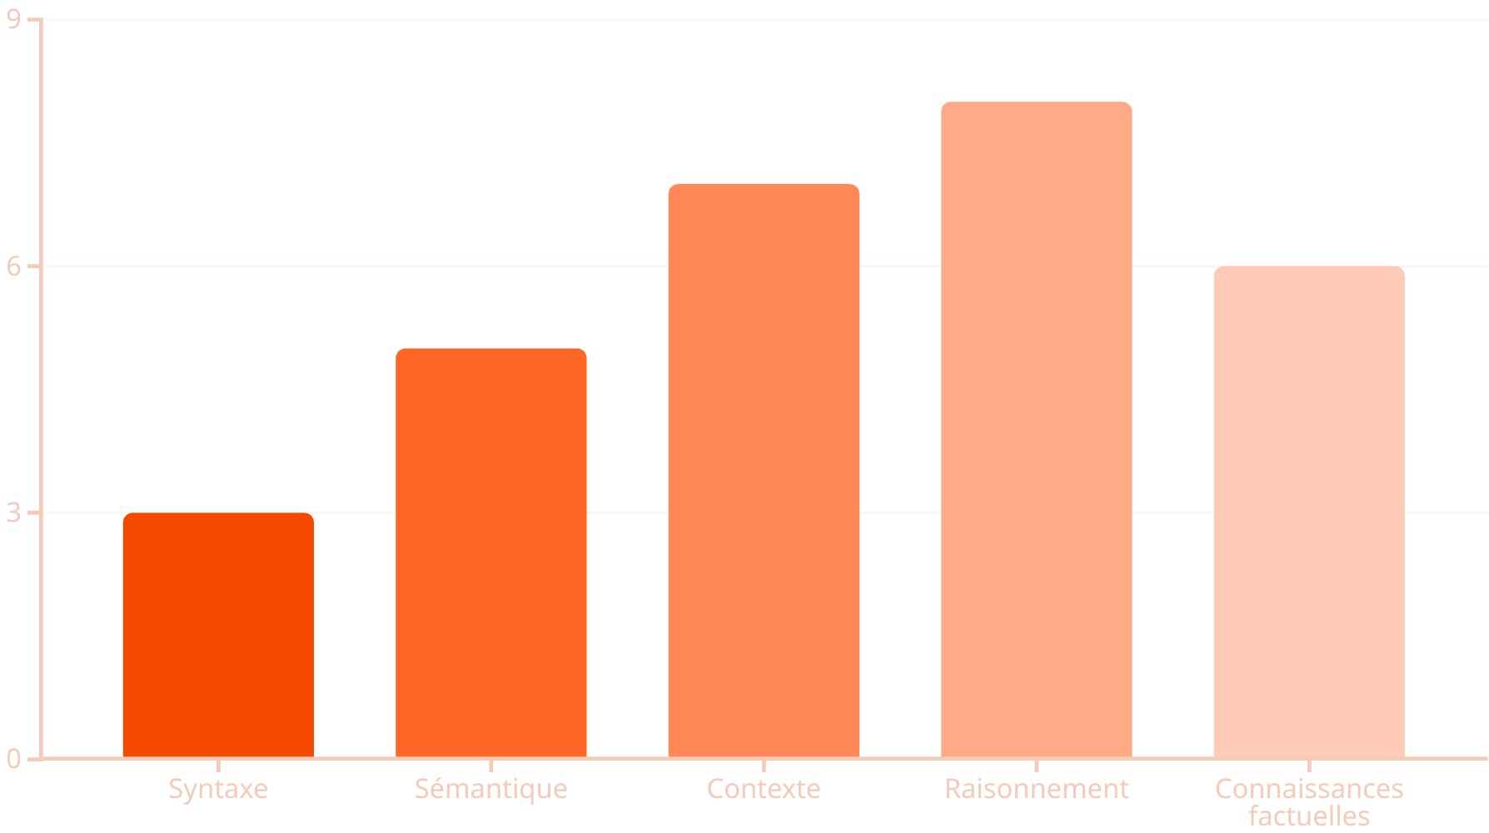
Reconnaissance de Motifs dans les LLM
Pendant leur entraînement, les LLM apprennent à reconnaître différents types de motifs dans le langage, de la simple syntaxe grammaticale jusqu'aux relations complexes entre concepts. Cette capacité de reconnaissance de motifs leur permet de générer du texte cohérent et contextuel.

Slide 42



Prédiction de Mots dans les LLM
Entrée de texte
L'utilisateur fournit un début de phrase
Traitement contextuel
Le modèle analyse le contexte complet
Prédiction statistique
3
Calcul des probabilités pour chaque mot possible
Génération de texte
Sélection et production des mots les plus pertinents
La tâche fondamentale des LLM est de prédire quel mot vient après une séquence de mots. C'est comme deviner la suite d'une phrase, mais à un niveau extrêmement avancé. Cette capacité de prédiction est ce qui permet aux LLM de générer du texte cohérent et contextuel.

Slide 43
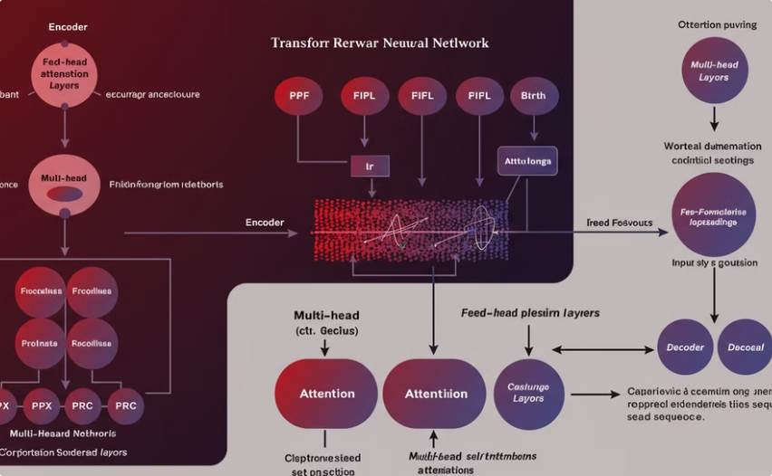

Architecture Neuronale des LLM
Le Transformer : Innovation Clé
Traitement en Profondeur
Les LLM utilisent des réseaux de neurones artificiels (comme le "Transformer") qui permettent de traiter les relations entre mots même éloignés dans un texte. Cette architecture révolutionnaire a permis des avancées significatives dans la compréhension et la génération de texte.
L'architecture des LLM comporte de nombreuses couches de traitement, chacune spécialisée dans différents aspects du langage. Les premières couches traitent les aspects basiques comme la grammaire, tandis que les couches profondes capturent des concepts et des raisonnements plus complexes.

Slide 44
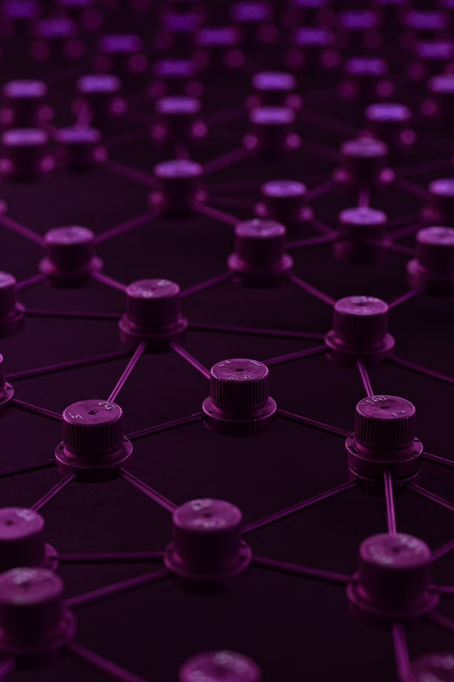
Paramètres des LLM : La Clé de leur Intelligence
175B
GPT-3
Paramètres dans le modèle complet
1.5T
GPT-4
Estimation des paramètres (non confirmée)
70B
Llama 2
Version la plus grande de Meta
7B
Modèles légers
Taille typique des petits modèles
L'"intelligence" des LLM vient des milliards de paramètres (comme des curseurs de réglage) qui sont ajustés pendant l'entraînement. Les modèles récents en ont des centaines de milliards, voire des billions. Ces paramètres permettent aux modèles de capturer des nuances subtiles du langage et de générer des réponses pertinentes.

Slide 45
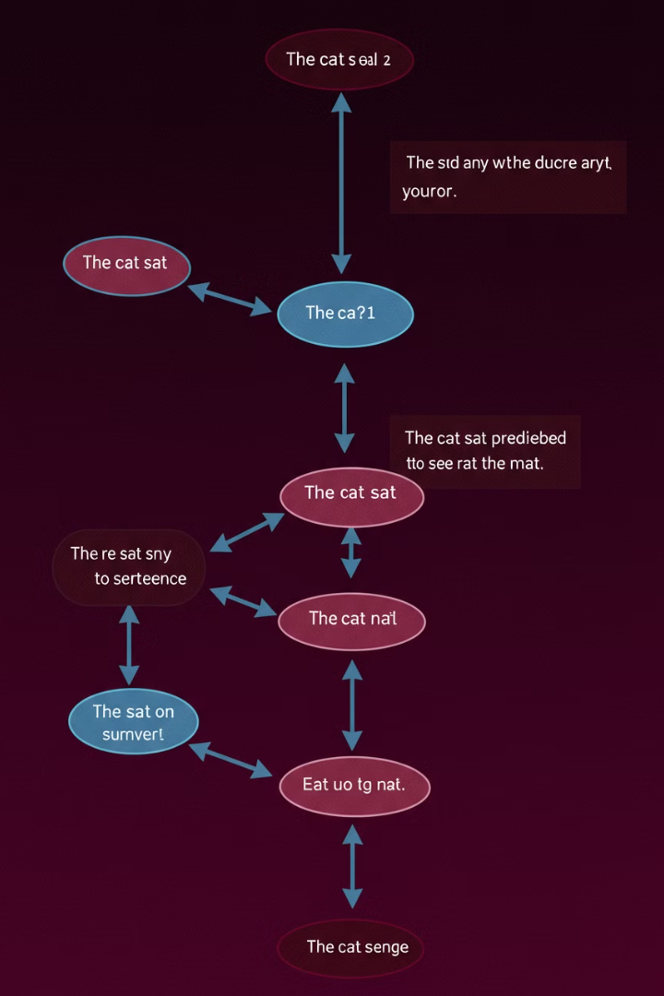




Génération de Texte par les LLM
Question utilisateur
L'utilisateur pose une question ou fournit un prompt
Traitement du contexte
Le modèle analyse le prompt et active ses connaissances pertinentes
Prédiction séquentielle
Le modèle prédit un mot après l'autre en tenant compte du contexte
Réponse complète
Une réponse cohérente est générée mot après mot
Quand vous posez une question, le modèle prédit les mots les plus probables pour construire une réponse cohérente, en fonction de tout ce qu'il a appris. Ce processus de génération séquentielle permet aux LLM de produire des textes qui semblent avoir été écrits par un humain.

Slide 46

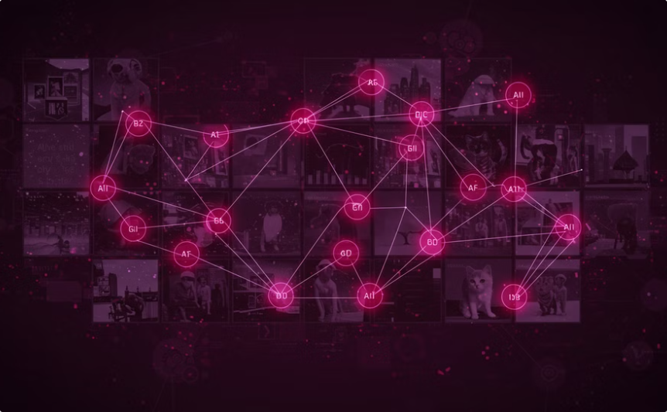
L'Image du "Bébé IA" : Apprentissage Progressif
Apprentissage par l'exemple
Reconnaissance de caractéristiques
Imagine un bébé IA. Au début, il ne sait rien du tout. On lui montre plein de choses pour qu'il apprenne. Par exemple, si on veut lui apprendre à reconnaître des chats, on lui montre des milliers de photos en disant : "Ça, c'est un chat" ou "Ce n'est pas un chat".
Petit à petit, il remarque ce que les chats ont souvent : deux oreilles pointues, des moustaches, etc. À force d'exemples, le bébé IA devient bon pour reconnaître un chat tout seul, même sur une image qu'il n'a jamais vue !
Ce processus d'apprentissage progressif est similaire à celui utilisé pour entraîner les LLM, mais appliqué au langage plutôt qu'aux images.

Slide 47







Comment l'IA Apprend : Un Processus Structuré
Collecte de données
Identification de motifs
On lui donne beaucoup d'exemples (ce sont les données)
Il cherche ce qui revient souvent : des formes, des mots, des sons, etc.
2
Test et correction
Création de règles
Il teste ses règles sur de nouvelles données. Si ça marche, il garde la règle. Sinon, il corrige.
Il crée des règles tout seul, sans que quelqu'un les lui dicte
L'IA n'apprend pas comme un humain. Elle suit un processus structuré qui lui permet d'améliorer progressivement ses performances. C'est un peu comme un jeu de devinettes où elle s'améliore à chaque essai.

Slide 48
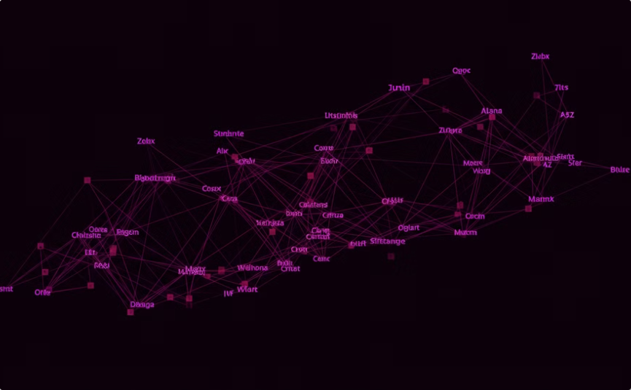
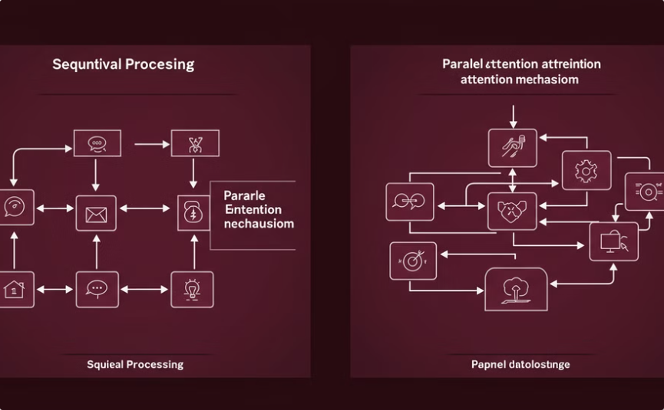
Le Mécanisme d'Attention : Innovation Clé des Transformers
Connexions à longue distance
Traitement parallèle
Le mécanisme d'attention est la grande innovation du Transformer. Il permet au modèle de "regarder" n'importe quel mot dans une phrase pour comprendre un autre mot. Par exemple, dans "La fille qui portait un chapeau rouge est partie", le modèle peut directement relier "partie" à "fille" même si ces mots sont éloignés.
Contrairement aux anciens modèles qui lisaient le texte mot par mot, le Transformer traite tous les mots d'une phrase simultanément, ce qui le rend beaucoup plus efficace. Cette capacité de traitement parallèle est l'une des raisons pour lesquelles les Transformers ont révolutionné le traitement du langage naturel.

Slide 49
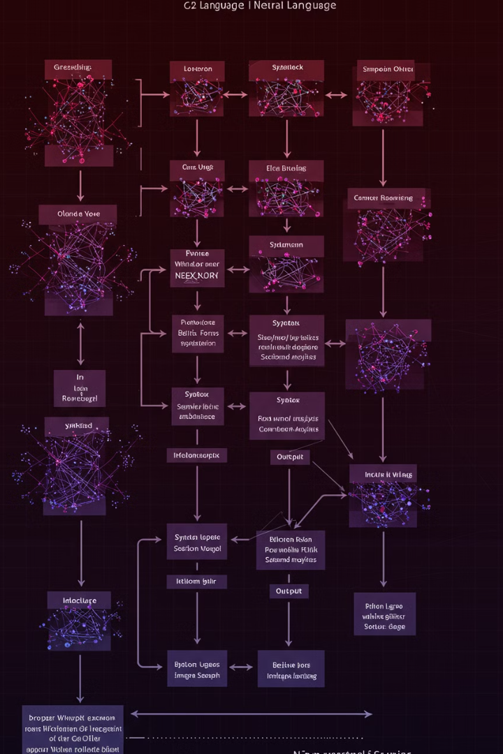
Les Couches du Transformer : Niveaux de Compréhension
Niveau
Ce que la couche apprend
Métaphore scolaire
Bloc 1
Grammaire, syntaxe, ponctuation, mots proches
Lecture mot à mot / orthographe
Bloc 2
Groupes de mots, constructions de phrases
Lecture fluide, compréhension de phrases
Bloc 3
Idées, intentions, relations entre phrases
Lecture analytique, compréhension fine
Bloc N
Sens global, émotions, contexte profond
Lecture critique / interprétation
Les réseaux de neurones des LLM sont organisés en couches (parfois des centaines). Chaque couche traite l'information à un niveau différent, des aspects basiques de la langue jusqu'aux concepts abstraits et aux raisonnements complexes.

Slide 50


Métaphore : Les Mots Comme des Élèves en Réunion
Self-Attention = la discussion de groupe
MLP = réflexion personnelle
Chaque élève écoute les autres pour voir ce qu'ils disent, et prend des notes sur ce qui lui semble pertinent. Exemple : "Ah, Léa parle du sujet principal, donc je vais retenir ce qu'elle dit."
Ensuite, chaque élève va réfléchir seul à partir de ce qu'il a entendu :
Il commence par développer son raisonnement (agrandir le vecteur)
Il filtre ce qui est pertinent (fonction GELU)
Il condense tout ça dans un résumé clair (réduire la taille du vecteur)
Il ajoute à son résumé final ce qu'il avait déjà compris au départ, pour ne pas oublier ses premières intuitions.

Slide 51
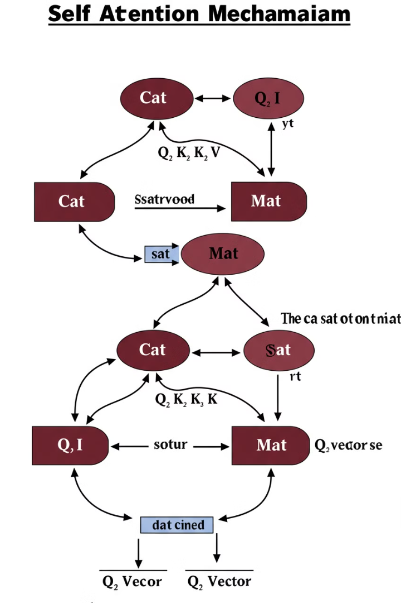
Self-Attention : Le Cœur du Transformer
Échange d'informations
Le mécanisme de self-attention permet aux différentes parties d'une phrase (ou colonnes du tableau numérique) d'échanger des informations. Imagine une réunion où chaque personne (token) exprime quelque chose (le vecteur Query ou Q). Chacun écoute attentivement les autres (vecteur Key ou K) pour savoir à qui donner le plus d'attention. Ensuite, chaque personne retient les informations importantes partagées par les autres (vecteur Value ou V).
Compréhension globale
Cette mécanique aide le modèle à comprendre le sens global et les relations entre les mots. La couche "Self-attention" aide chaque mot à trouver précisément quels camarades écouter pour comprendre le sujet global.

Slide 52

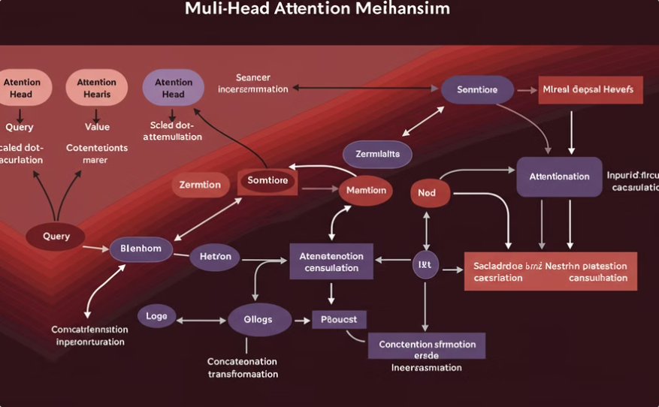
Multi-Head Attention : Plusieurs Perspectives en Parallèle
Métaphore des lunettes spéciales
Implémentation technique
Le multi-head attention permet au modèle d'analyser une phrase sous différents angles simultanément, comme si le cerveau de GPT posait plusieurs types de questions en parallèle.
Avec plusieurs "têtes", GPT peut en parallèle :
comprendre qui est le sujet,
détecter le ton (ironique ? affectif ?),
Imagine que tu es un enquêteur 🕵️‍♀️, mais tu as plusieurs paires de lunettes :
repérer le lien logique, etc.
🟦 Lunettes "grammaire"
Dans la pratique, chaque tête a ses propres matrices Q, K, V, produit son propre vecteur de sortie, puis ces vecteurs sont concaténés et projetés pour former la sortie finale.
🟩 Lunettes "émotion"
🟥 Lunettes "logique"
Chaque paire te permet de regarder les mêmes mots, mais en posant des questions différentes.

Slide 53


Explication des Paramètres : Les Boutons de Réglage
Un tableau de bord complexe
Des milliards de réglages fins
Imagine un gros tableau avec plein de boutons que l'on peut tourner plus ou moins fort. Ces boutons, ce sont les paramètres d'une intelligence artificielle. Un paramètre, c'est un petit réglage que l'IA ajuste pendant son apprentissage pour mieux comprendre et prédire.
Plus il y a de paramètres, plus l'IA peut faire des réglages fins et précis, ce qui lui permet de mieux capter les nuances. Pense à une radio avec des centaines de millions de boutons à régler pour avoir le son parfait.
Dans un modèle comme ChatGPT, il y a des milliards de boutons (par exemple, GPT-3 avait 175 milliards de paramètres). Ces paramètres permettent au modèle de dire : "Dans ce contexte, quel est le mot (ou la réponse) qui a le plus de chances d'être pertinent ?"

Slide 54

Métaphore : La Fenêtre de Contexte comme Mémoire à Court Terme
La feuille de papier limitée
C'est la mémoire à court terme de l'IA, ce qu'elle voit à l'instant T avant de donner une réponse. Imagine que l'IA a une feuille de papier limitée en taille, où elle peut regarder une partie de la conversation. Cette fenêtre de contexte lui permet de se souvenir de ce que tu viens d'écrire (ta question) et de ses réponses précédentes.
Elle ne se souvient pas de tout, seulement de ce qu'il y a sur cette feuille. Quand il n'y a plus de place sur la feuille, elle oublie les anciens passages (comme un tableau effaçable).
Différence avec les paramètres
Paramètres
Fenêtre de contexte
C'est l'apprentissage global de l'IA
C'est la mémoire à court terme pendant une conversation
Ils sont figés après l'entraînement
C'est temporaire, ça évolue à chaque message
Ils disent ce que l'IA sait faire
Ils permettent de garder en tête la discussion en cours

Slide 55





Du Texte aux Représentations Vectorielles
Étape 1 : chaque lettre/mot devient un nombre
On crée une sorte de dictionnaire numérique (table de correspondance). Ces nombres sont appelés les indices de tokens.
Étape 2 : chaque nombre devient un vecteur
Pense à une grande table Excel (qu'on appelle "matrice d'embedding"). Chaque colonne de cette table correspond à un mot du vocabulaire, et chaque colonne contient un vecteur de nombres → c'est le portrait numérique de ce mot.
Étape 3 : on ajoute la position
GPT ne comprend pas naturellement que l'ordre des mots compte, donc on lui donne aussi un vecteur de position qui indique où se trouve le mot dans la séquence.
Étape 4 : on ajoute les deux vecteurs
On additionne le vecteur du mot et le vecteur de position élément par élément. Le résultat est un seul vecteur qui représente à la fois le mot et sa position.
Étape 5 : on fait ça pour toute la phrase
On obtient une matrice d'entrée appelée Input Embedding Matrix.

Slide 56
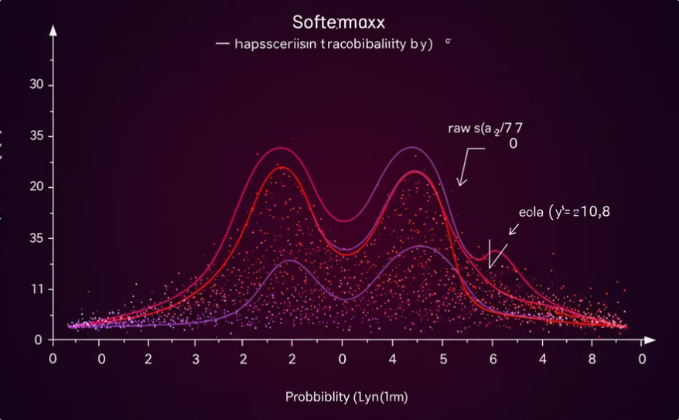
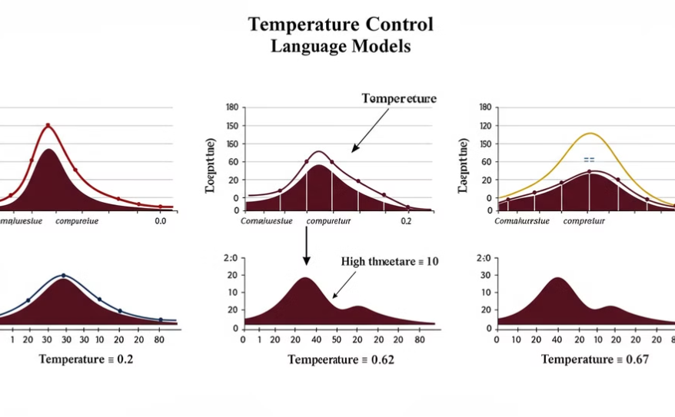
Softmax et Température : Contrôle de la Génération
Fonction softmax
Contrôle par la température
La fonction softmax transforme une série de nombres en probabilités (valeurs entre 0 et 1 qui s'additionnent à 1). Elle est utilisée à deux moments dans GPT :
La température est un paramètre qui contrôle le niveau de hasard dans le sampling :
Température 0 : aucun hasard, toujours le mot le plus probable
Pendant la self-attention → pour déterminer à quels mots accorder de l'attention
Température 1 : choix normal, proportionnel aux probabilités
À la toute fin → pour choisir le mot suivant à générer
Température >1 : plus aléatoire, les mots moins probables ont plus de chances
Température <1 : plus conservateur, les mots très probables sont favorisés
Si tu veux que GPT soit plus créatif ou plus fou, utilise une température plus élevée. Pour un ton professionnel et clair, utilise une température plus basse.

Slide 57




Techniques Avancées : RAG (Retrieval-Augmented Generation)
Création d'une base de connaissances
Les documents sont découpés en petits morceaux (chunks)
Chaque morceau est transformé en représentation vectorielle (embedding)
Ces vecteurs sont stockés dans une base de données vectorielle
Recherche lors d'une requête
La question est également transformée en vecteur
Le système recherche les morceaux de documents les plus similaires à la question (recherche sémantique)
Les informations pertinentes sont récupérées
Augmentation du contexte
Les informations récupérées sont ajoutées au prompt envoyé au LLM
Le modèle reçoit ainsi un contexte enrichi et pertinent pour la question
Génération de réponse améliorée
Le LLM utilise à la fois sa connaissance générale et les informations spécifiques fournies
La réponse est ainsi plus précise, actualisée et vérifiable

Slide 58
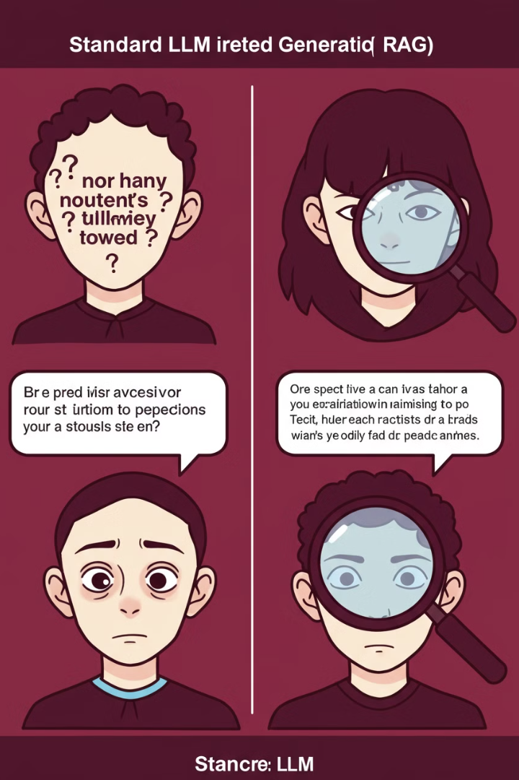



Avantages des Systèmes RAG
Réduction des hallucinations
Tu sais comment parfois ces IA inventent des trucs ? Les RAG règlent ce problème en s'appuyant sur des sources documentaires vérifiables plutôt que sur les seules connaissances internes du modèle.
Informations actualisées
Capacité à accéder à des informations actualisées ou spécifiques, même si elles n'étaient pas disponibles lors de l'entraînement du modèle.
Traçabilité des sources
Possibilité de citer les sources précises des informations utilisées pour générer la réponse, améliorant ainsi la transparence.
Personnalisation
Adaptabilité aux besoins spécifiques d'une organisation en utilisant ses propres documents comme source de connaissances.

Slide 59
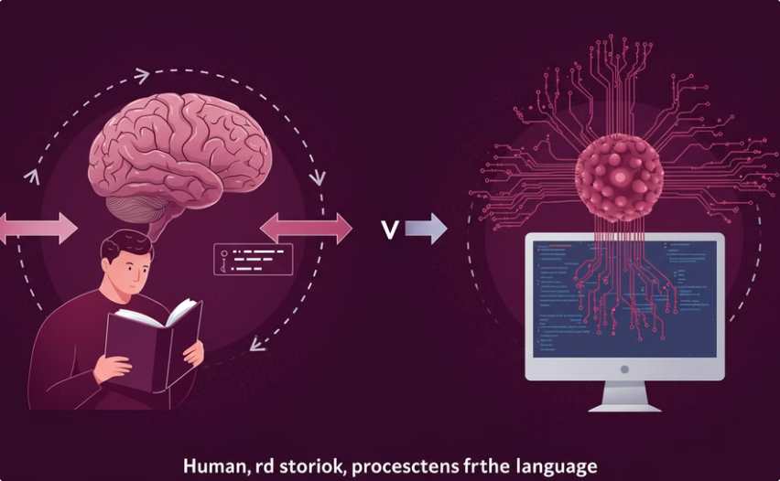

Ce que l'IA Comprend Réellement
Différence de compréhension
Manipulation sans compréhension
GPT ne comprend pas les mots comme nous. Quand tu lis "chat", tu vois une image mentale, tu entends peut-être le ronronnement, tu te rappelles de ton chat préféré... Pour GPT, un mot n'est qu'une suite de nombres, de vecteurs, de probabilités. L'IA n'a pas d'odeur de croquettes, pas de poils sur le canapé.
Quand on dit que "GPT ne comprend pas comme nous", c'est une manière imagée de dire : GPT manipule des formes mathématiques, pas du sens vécu. Il n'a pas conscience du sens des mots, il reproduit des régularités dans le langage à partir de millions de textes vus. Il n'a pas d'intuition, pas d'intention, pas de référence au réel.

Slide 60
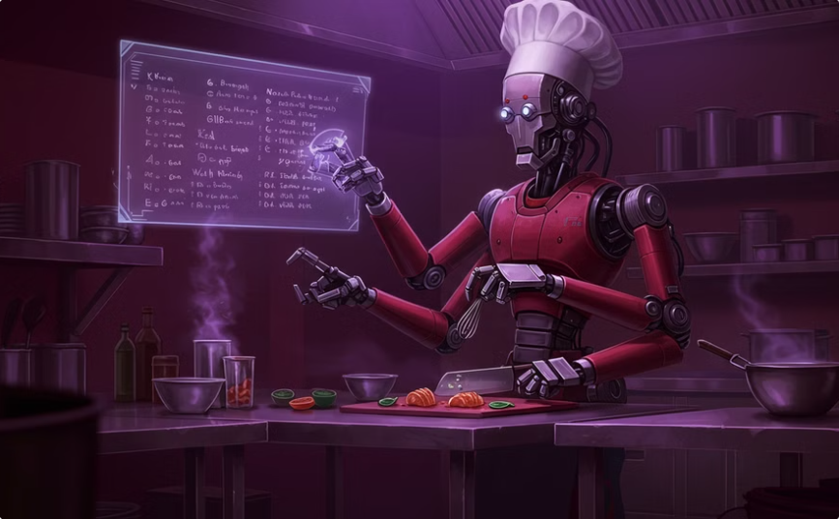

Une Métaphore Finale : La Recette de Cuisine
Le robot cuisinier
Pourquoi ça marche quand même ?
Imagine que tu es un robot de cuisine :
Pourquoi ça marche quand même ? Parce qu'on a énormément de données (photos, textes, vidéos), et que les ordinateurs sont capables de traiter tout ça très vite. Et plus on donne de bons exemples à l'IA, plus elle devient précise et utile.
Tu as des recettes avec des instructions précises
Si on te donne les bons ingrédients, tu peux faire un super plat
Mais tu ne sais pas si c'est bon ou pas, ni pourquoi tu le fais. Tu suis les étapes.
L'IA n'est donc pas vraiment "intelligente" comme un humain, mais elle est extrêmement efficace pour reproduire des modèles statistiques complexes qui, à nos yeux, ressemblent à de l'intelligence.
C'est pareil pour une IA : elle suit des instructions basées sur ce qu'elle a appris, sans comprendre ce qu'elle fait.

